Slide 1
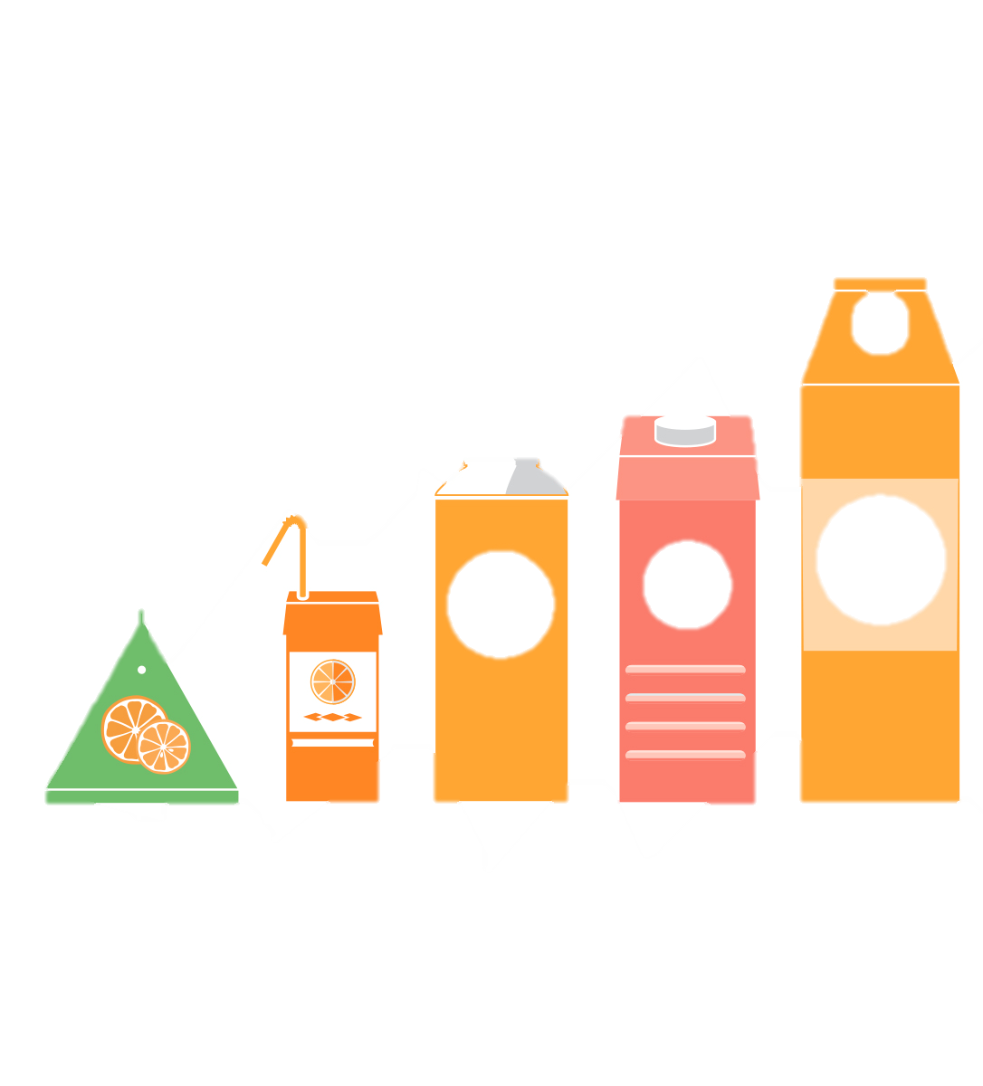

R과 머신러닝을 활용한
최적의 신제품
가격 결정
NEW !!
Uniwill 빅데이터반 4기
이 웅 기
2018. 4

Slide 2
1. 소개 및 배경
1.1 프로젝트 팀 소개
1.2 프로젝트 배경
1.3 프로젝트 진행 과정
1.4 클라이언트 소개
1.5 프로젝트 목표
2.1 빅데이터 분석 소개
2.2 분석 조건
2.3 데이터베이스 수집/구축/정제
2.4 시각화, 포지셔닝 확인
2.5 Tool, 머신러닝 기법 소개
2.6 머신러닝 분석 결과
2.7 해당 분야 모델 적용_ EVE
3.1 가격 산출 결론
3.2 정리
Contents
2. 실무 진행
3. 결론 및 정리
1

Slide 3


1.1 프로젝트 팀 소개
팀 명 : DAT(닷)_ Do All Things
이 웅 기
A
B
C
32세
34세
35세
29세
국제통상학과
컴퓨터정보통신학과
경제통상학과
분자생명과
기계공학과
분자생명공학부
팀 리더, 글 작성, PPT제작, 분석, 시각화
데이터 수집
분석, 시각화
분석, 기획
프레젠테이션
데이터 수집
분석, 시각화
2

Slide 4
1.2 프로젝트 배경
포트폴리오는 기업과의 협업 프로젝트여야 한다
나의 질문
질문에 대한 답
[ 내가 실제 갖춰야 할 역량은? ]
[ 답은 기업 내부에 있다 ]
경영 전략 수립, 의사결정 과정에
빅데이터 분석이
언제 • 어떻게 • 왜 • 얼마나 활용되는가?
데이터 분석의 필요성은 통감하나
부서 개설과 인력 고용이 현실적으로
불가능한 소기업 • 자영업 대표에게
[산학 협력]의 형태를 빌려 협업을 제안
기업은 어떤 문제에 당면해 있으며
데이터 분석가는 어떤 혜안을
제시할 수 있는가?
데이터
수집/분석/제안
학생
기업
경영 참여 기회 제공
3

Slide 5
1.3 프로젝트 진행 과정
기업의 당면 문제 인식
해결 방안 모색
보고 PPT 제작,
프레젠테이션,
결과 반영 제안
Step 1
Step 2
Step 3
Step 4
Step 5
협업 제안
과제 인식
수집 / 분석
결과 제시
피드백
기업에 [ 산학 협력 ] 형태로
기업엔 분석 결과를,
우리에겐 실제 기업과의 협업을
교환하자는 제안서 제출
데이터 수집 / 정제 /
분석 / 시각화
4

Slide 6
1.4 클라이언트 소개
기업 명
기업 형태
설립 연도
주요 상품
주요 거래처
특징
OOOO (클라이언트에 의해 공개 불가)
스타트업 (5인 기업)
2005년 2월
마스크 팩, 선크림(18년 6월 런칭 예정)
아트박스, 이랜드 버터, 신라면세점 등 14개 대형 유통사
유통사로부터 데이터를 제공받지 못하고 있다.
독자판매 채널인 홈페이지 판매가 이뤄지고 있으나 미미하다.
런칭 예정인 선크림의 적정 가격 결정이라는 문제에
직면해 있다.
5

Slide 7
1.5 프로젝트 목표
클라이언트의 질문
새로 출시될 선크림의 적정 가격은 얼마인가?
6

Slide 8

데이터 분석 &
결과 도출 과정

Slide 9
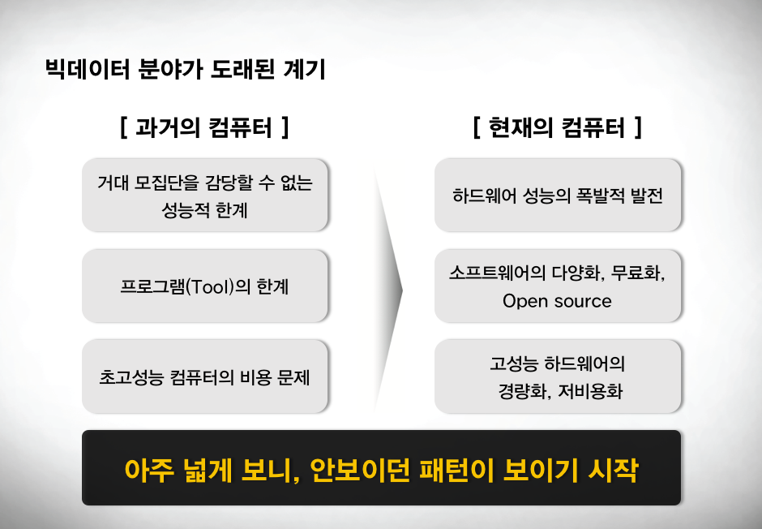
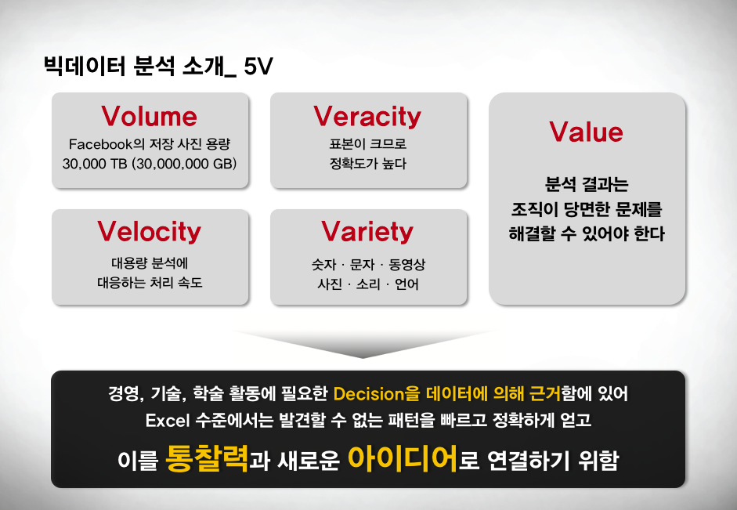
2.1 빅데이터 분석 소개
클라이언트 대표는 [ 빅데이터 분석 ] 을
처음 접하기 때문에 기초 설명부터 진행
7

Slide 10
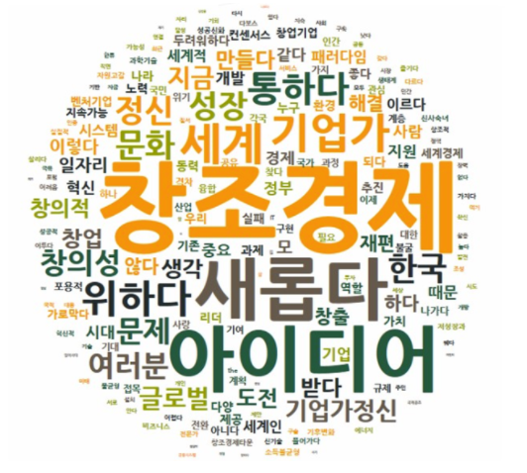
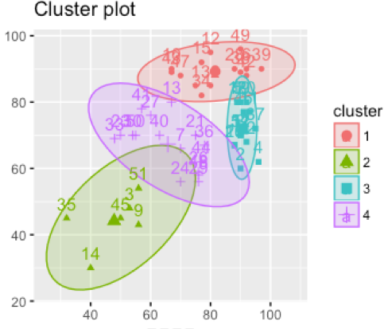
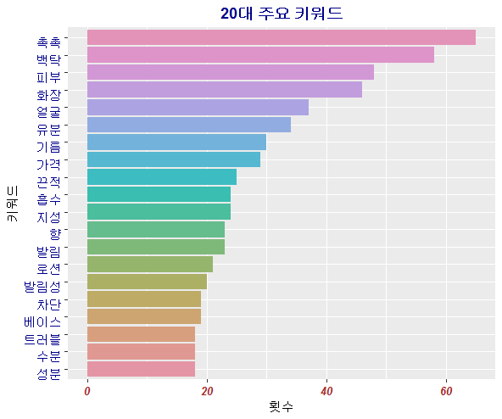
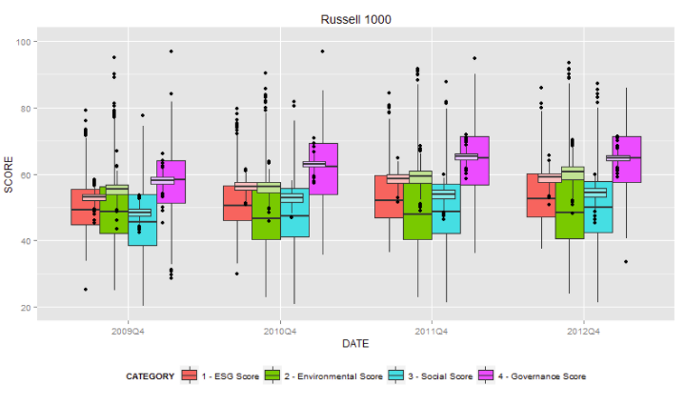
2.1 빅데이터 분석 소개
데이터 시각화 예시를 소개,
분석 결과의 해석이 용이함을 설명
8

Slide 11
2.2 분석 조건
자체 데이터 전무
단독 판매 채널이 없이 대형 유통사만의 거래로 인해
기존 제품이 누가? 언제? 어떻게? 왜? 구입하는지 알 수 없다
제작 단가 공개 불가
기업 보안 문제로 단가 공개 불가
유일한 데이터 : 분석 대상의 특징
선크림의 용량, 자외선 차단지수, 미백효과 유무 등의 몇 가지 특징만 제공
9

Slide 12
2.3 데이터베이스 수집 / 구축/ 정제
R을 활용, NAVER 지식쇼핑 [ 선크림 ] 웹크롤링
웹크롤링 수집 데이터
자체 조사 데이터 #1
1 ~ 5 점수 부여
자체 조사 데이터 #2
유 / 무 판단
제품명
브랜드
백탁
미백
자체케릭터
안티에이징
용량
판매가
톤 보정
보습
한글패키지
베이스겸용
판매처 수
SPF
유분기
끈적임
워터프루프
PA
피부타입
잔여감
유무기자차
용기타입
저자극
1,231개 제품에 대한 23개 항목 데이터 수집
10

Slide 13
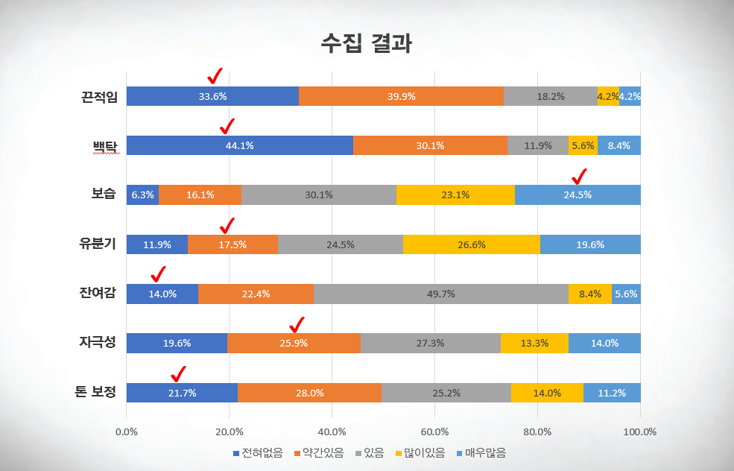
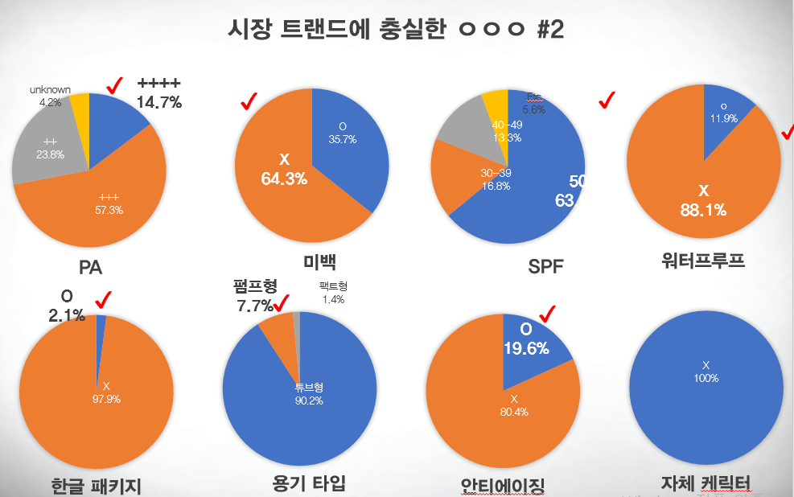
2.4 데이터베이스 시각화, 포지셔닝 확인
크롤링된 경쟁품과 클라이언트 제품의 비교
11

Slide 14

2.5 사용된 Tool, 머신러닝 기법 소개
R Studio
KNN 알고리즘
(K-nearest neighbors)
나이브베이즈 알고리즘
(Naïve Bayes Classification)
23개 항목은 서로
독립되어 있고, 독립된 특성을
분류하는 데 강점이 있는 알고리즘.
다른 머신러닝 분류에 비해 효율적이며, 실제 상황에서 잘 작동하는 특성
어떤 제품의 가격 예측 시,
그 제품과 유사한 제품을 조사하여,
그들의 평균 가격을 계산,적당한
가격을 예측할 수 있다고 판단
12

Slide 15
2.6 머신러닝 분석 결과
KNN
나이브 베이즈
30,000 ~ 39,999
정가
39,500 ~ 46,100
35,000
정가 중간 값
42,800
25,000 ~ 27,999
판매가
26,300 ~ 29,200
27,500
판매가 중간 값
27,750
70%
신뢰도
88%
13

Slide 16
2.7 해당 분야 모델 적용_ 가격 결정모델
EVE (Economic Value Estimation) Model
제품의 경제적 가치는 경쟁제품의
가격에 당사 제품을 이용함으로써 추가적으로 연결되는 이득+손실
가격 인상 근거
가격 인하 근거
보습 효과 탁월
안티에이징 효과
튜브타입보다 위생적인 펌프 타입
미백 효과 없음
인지도 부족
케릭터와 기능성의 상반된 이미지
14

Slide 17

결론 &
정리

Slide 18

3.1 가격 산출 결론
데이터 분석 결과
인상 근거
인하 근거
보습제품 불필요
안티에이징 제품 불필요
펌프 타입
미백 효과 없음
인지도 부족
케릭터 디자인
중간 값
27,625
KNN
27,500
나이브
베이즈
27,750
+ 25,000
- 25,025
판매가 제안 : 27,600원
15

Slide 19
3.2 정리
클라이언트
“ 제작 단가 및 모든 상황을 고려해 책정한 가격과 놀랄 정도로 일치 ”
“ 자신의 결정을 데이터 분석으로 재확인하여 확신의 근거를 마련 ”
“ 분석 결과를 정가 / 프로모션 가격 / 판매가 책정에
앞으로 적극 반영할 예정, 다른 부분을 의뢰하고 싶다 ”
프로젝트 팀
DAT
크롤링 후 데이터 분석이 현실을 높은 정확도로 반영한다는 점을 확인
데이터 분석은 수집 / 정제가 70% 라는 것을 다시 확인,
Garbage in garbage out을 항상 염두
사회 현상에 의문을 갖고 데이터로 접근하는
시각을 가져야 한다는 것을 다시 한번 확인 하는 계기
16

Slide 20
감사합니다 !
Thank You !
이 웅 기 제작
stay0831@gmail.com
010.4917.4142

Slide 21
부 록

Slide 22
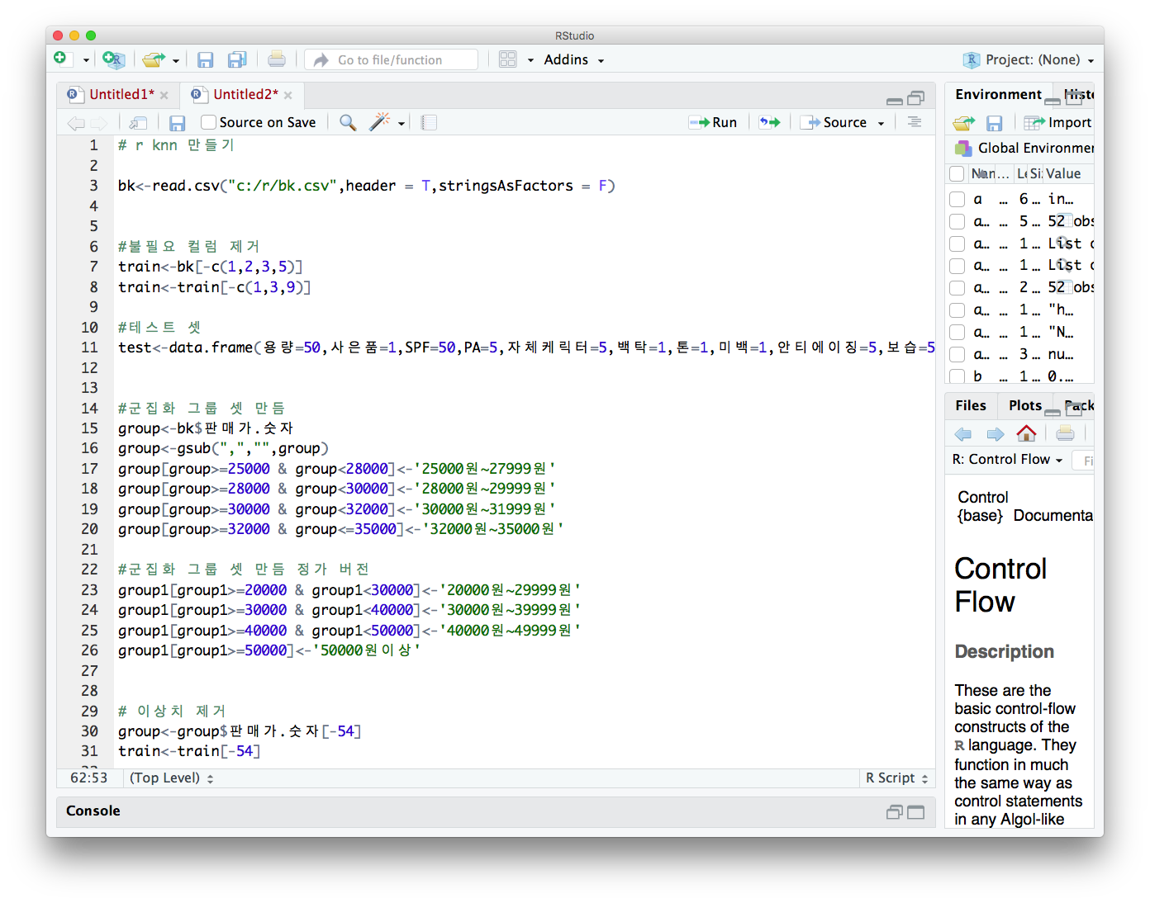
작업 중 스크린 샷 첨부

Slide 23
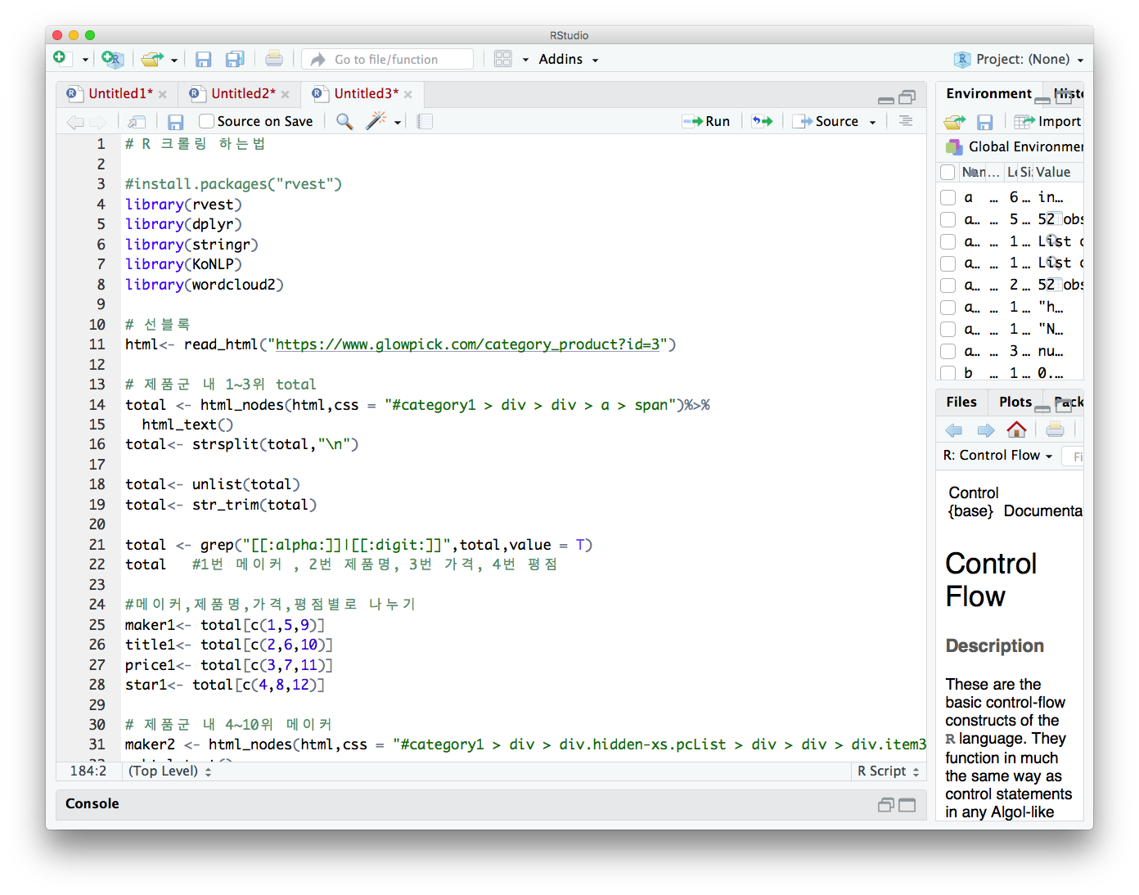
작업 중 스크린 샷 첨부

Slide 24
화장품 관련 20대가 주로 쓰는 단어 수집
18

Slide 25
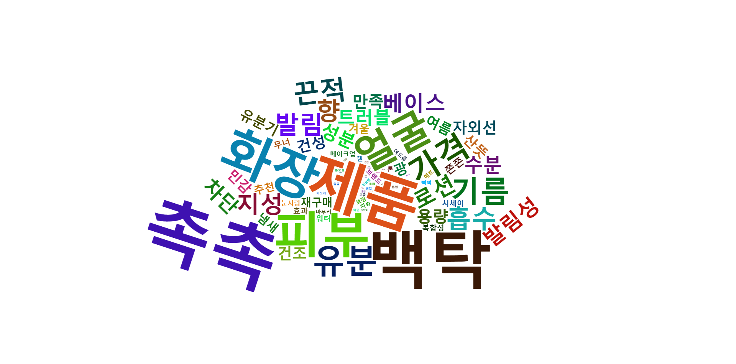
화장품 관련 20대가 주로 쓰는 단어 수집
19

Slide 26
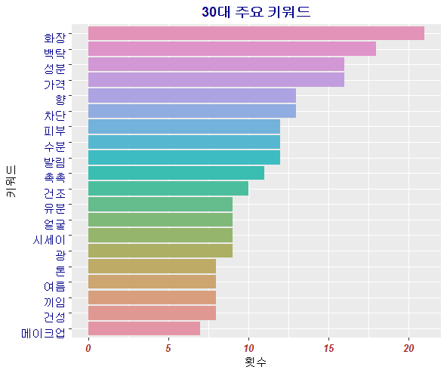
화장품 관련 30대가 주로 쓰는 단어 수집
20

Slide 27
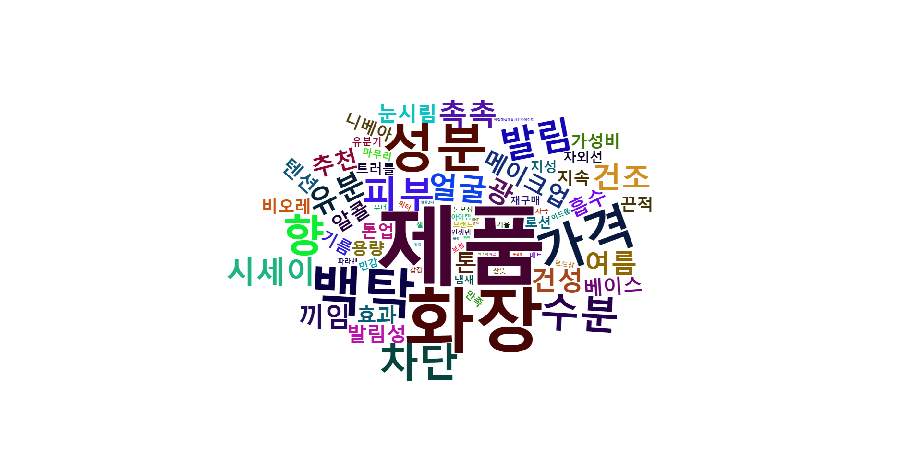
화장품 관련 30대가 주로 쓰는 단어 수집
21

